Slide 1
Turboveg for Windows
Jan Šebesta
ÚLBDG LDF
jan.sebesta@mendelu.cz

Slide 2
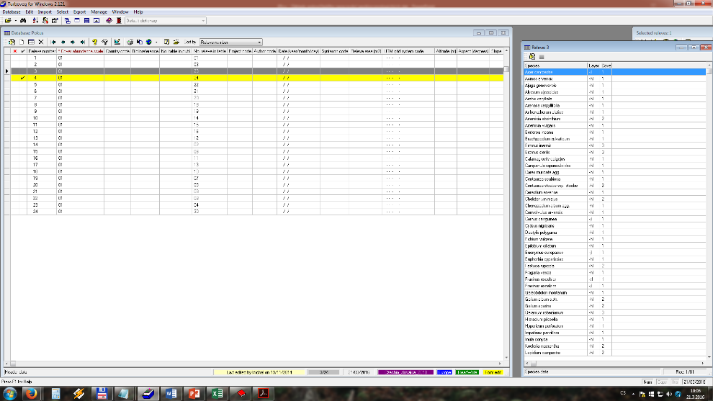
Turboveg
Databázový program pro ukládání fytocenologických snímků
Pro badatele v ČR zdarma
Databáze lesnické typologie ÚHÚL
Česká národní fytocenologické databáze (113 tis. snímků) -> EVA -> sPlot (Global Vegetation Database)
http://www.synbiosys.alterra.nl/turboveg/
https://botzool.cz/vegsci/phytosociologicalDb/
program ke stažení, návody, popup a species listy
Notes:
(login: turboveg, heslo: betulapendula),

Slide 3
OBSAH
Instalace Turbovegu
Načtení existující databáze
Orientace v programu
Správa, editace a manipulace dat
Založení databáze
Přepis vzorového snímku do existující databáze
Přepis vlastního snímku do nové/existující databáze
Dnešní úkol (využití pro protokol 2)

Slide 4
Protokol 2 – Geobiocenologický zápis

Slide 5
Seminární práce
Protokol 2 – geobiocenologický zápis (Jan Šebesta)
Založit 1 geobiocenologickou plochu v přírodě blízkém typu lesa
Provést kompletní geobiocenologický zápis
Fotky: 2 fotografie dokumentující strukturu patrovitosti (pohled dopředu a vzhůru) + minimálně 2 kvalitní fotografie podrostu (pohled dopředu a dolů, případně detaily)
Deadline 23. 6. 2024
Výstup
textový dokument (kompletně vyplněný formulář geobiocenologického snímku)
databáze v programu Turboveg (vlastní snímek z terénu + snímek analyzovaný na cvičení)
Vše ve složce pojmenované příjmení.jméno_TBV

Slide 6
Seminární práce

Slide 7
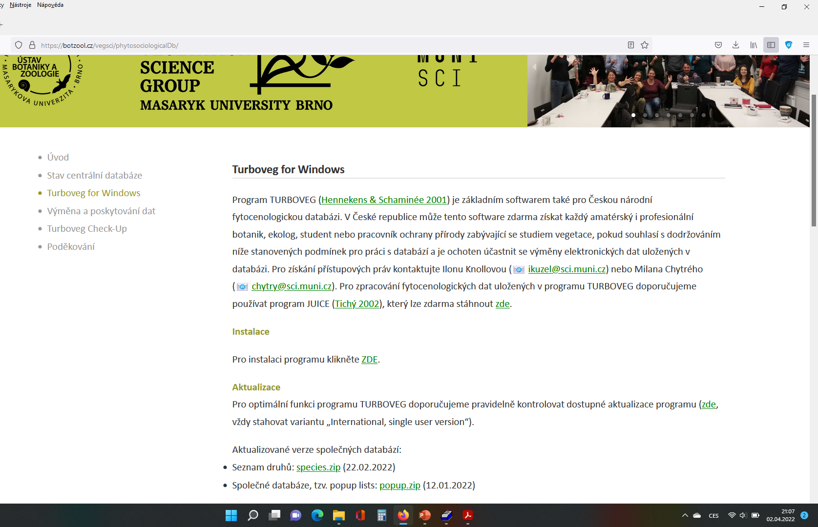
Turboveg
Instalace
https://botzool.cz/vegsci/phytosociologicalDb/

Slide 8
Turboveg
Instalace
Popup list: http://www.sci.muni.cz/botany/vegsci/dbase/popup.zip (ke stažení z těchto stránek https://botzool.cz/vegsci/phytosociologicalDb)
Species list: http://www.sci.muni.cz/botany/vegsci/dbase/species.zip (ke stažení z těchto stránek https://botzool.cz/vegsci/phytosociologicalDb)

Slide 9
Turboveg
Načtení dat (http://user.mendelu.cz/xfriedl/Geobiocenologie%20a%20lesnicka%20typologie%20(GLTO)/Prednasky%20a%20cviceni/Prezencni%20studium/Cviceni/Cviceni%2008%20-%20Turboveg/)

Slide 10
Načtení dat
Dále se nastaví cesta ke složce s daty pro turboveg (soubor „data.zip“ ke stažení zde: http://user.mendelu.cz/xfriedl/Geobiocenologie%20a%20lesnicka%20typologie%20(GLTO)/Prednasky%20a%20cviceni/Prezencni%20studium/Cviceni/Cviceni%2008%20-%20Turboveg/ soubor nutno dekomprimovat (rozbalit, extrahovat), data do Turbovegu jsou uvnitř adresáře „data“, v adresáři „Turboveg DATA“.)

Slide 11
Načtení dat
Dále se nastaví cesta ke složce s daty pro turboveg (soubor „data.zip“ ke stažení zde: http://user.mendelu.cz/xfriedl/Geobiocenologie%20a%20lesnicka%20typologie%20(GLTO)/Prednasky%20a%20cviceni/Prezencni%20studium/Cviceni/Cviceni%2008%20-%20Turboveg/ ; soubor nutno dekomprimovat (rozbalit, extrahovat), data do Turbovegu jsou uvnitř adresáře „data“, v adresáři „Turboveg DATA“.)

Slide 12
Načtení dat
Zadat název databáze, např. „pokus“ nebo „GaLT“. Složka je nepovinné pole, podmiňuje složitější strukturu databáze.

Slide 13
Načtení dat
Výběr seznamu druhů, tzv. checklistu. Seznamy se do turbovegu nahrávají zvlášť, aktuální verze na https://botzool.cz/vegsci/phytosociologicalDb. Já mám k dispozici seznam českých a slovenských druhů z roku 2010, stejný seznam z roku 2015 a seznam druhů pro celou Evropu. Zatrhuji volbu 2015.

Slide 14
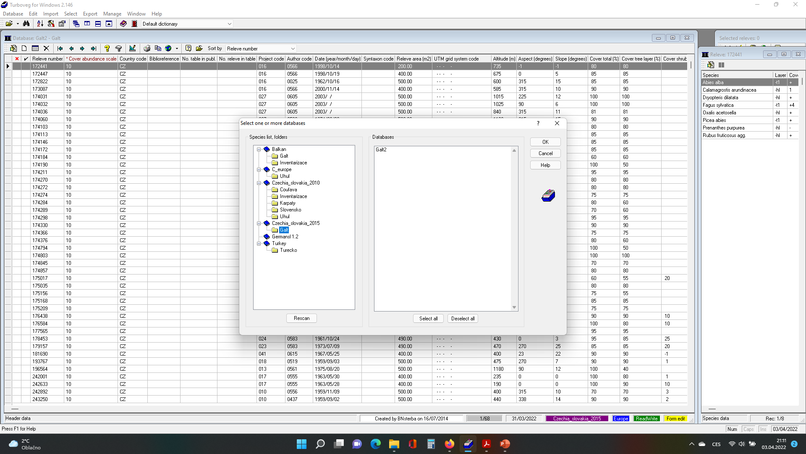
Otevření databáze
Databázi mám sice načtenou do pracovního adresáře Turbovegu, teď s ní ale chci pracovat. To je možné přes ikonu „open a database“ vlevo nahoře, nebo přes nabídku „database/open“. Objeví se okno, kde v levé části mám dostupné seznamy druhů a k nim příslušející databáze v okně pravém. Databáze „GaLT“ je tak, jak bylo zadáno v minulých krocích, pod seznamem druhů z roku 2015. Tuto databázi označím a vpravo kliknu na tlačítko „OK“. Databáze se otevře.

Slide 15
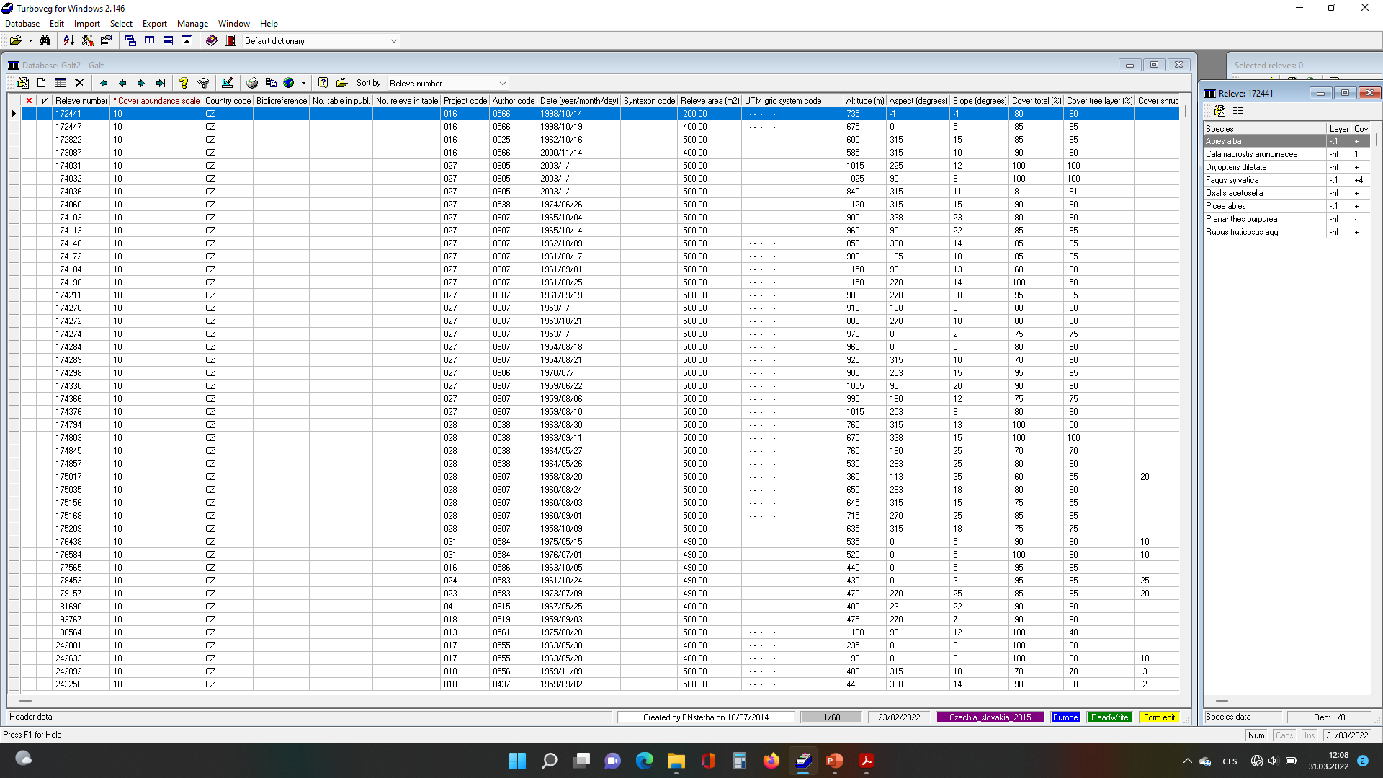
Turboveg
Orientace v databázi: Hlavičková a druhová data
Výsledek vypadá takto. Červeně rámovaná oblast obsahuje přehled ploch (řádky) s tzv. hlavičkovými daty (sloupce). Zde je 68 ploch (řádků), já mám aktivní plochu číslo 1 (modře podbarvená). Databáze má vyplněna jen některá hlavičková data (např. „cover abundance scale“, „no. releve in table“). Všechna pole si můžu prohlédnout tažením šoupátka dole a zjistím, že další vyplněné pole, je pole „biotop“. Vpravo je žlutě rámované pole, v němž je zobrazen vlastní fytocenologický snímek (druhy, patra, ve kterých druhy rostou, a pokryvnosti druhů) na ploše 1. Posunem mezi řádky hlavičkových dat se mi okamžitě vpravo zobrazují i příslušné snímky.

Slide 16
Prohlížení a editace hlavičkových dat
Klikem na ikonu „edit header data“ (vlevo nahoře) si můžu prohlížet, či upravovat hlavičková data fytocenologických snímků (já mám aktivní plochu číslo 1). V okně „edit releve“ jsou dva listy, na prvním můžu změnit např. „cover abundance scale“ tedy stupnici pokryvnosti, ve kterých pokryvnost zadávám (01 je stará Braun-Blanquetova stupnice se stupni r, +, 1, 2, 3, 4, 5; viz první cvičení). Klikem na otazník se mi zobrazí nabídka (lze ji měnit nahráním tzv. popup listů, či vlastní editaci; viz manuál). Na druhém listu „form 2“ mám další hlavičková data, např. biotop. Plocha č. 1 reprezentuje biotop „X7 + K3 (ostrůvkovitě)“ dle Katalogu biotopů ČR (tedy mozaika ruderální bylinné vegetace X7 a ostrůvků křovin K3).

Slide 17
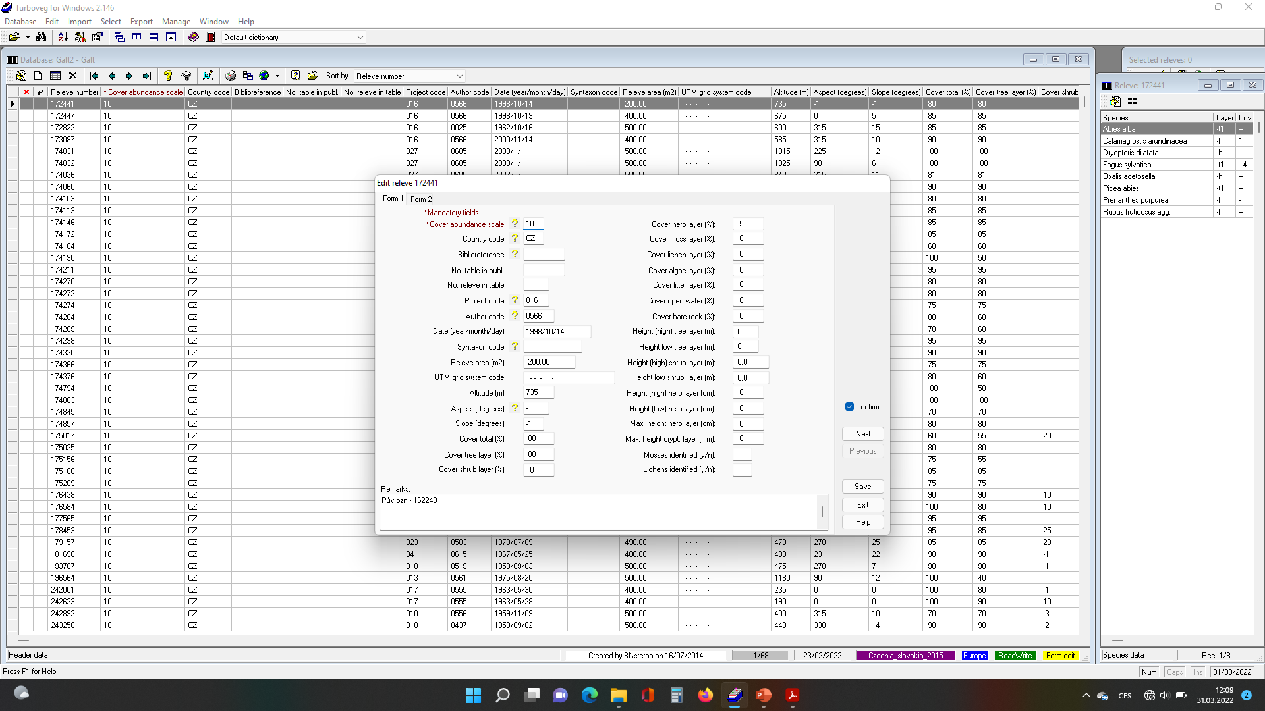
Turboveg
Orientace v databázi: Hlavičková data
List 1 editačního formuláře obsahuje standardní hlavičková data a poznámky

Slide 18
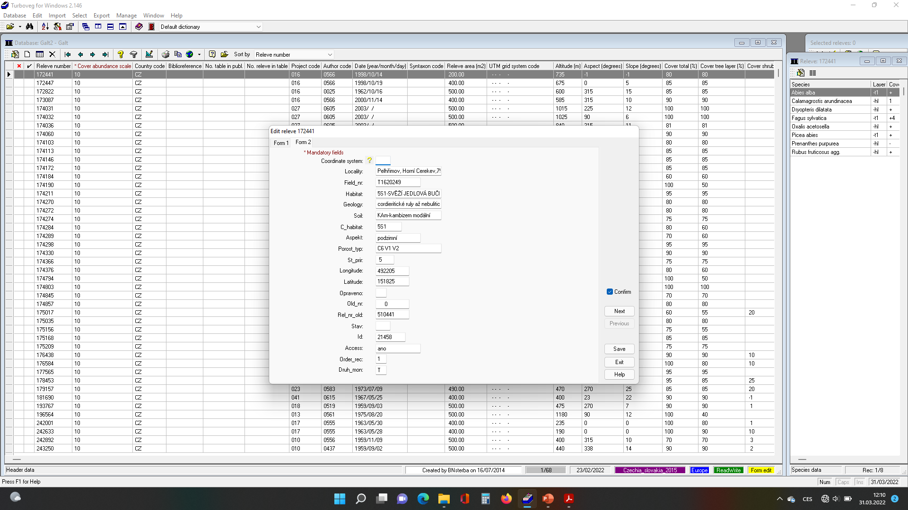
Turboveg
Orientace v databázi: Hlavičková data
List 2 editačního formuláře obsahuje uživatelsky definované kolonky

Slide 19
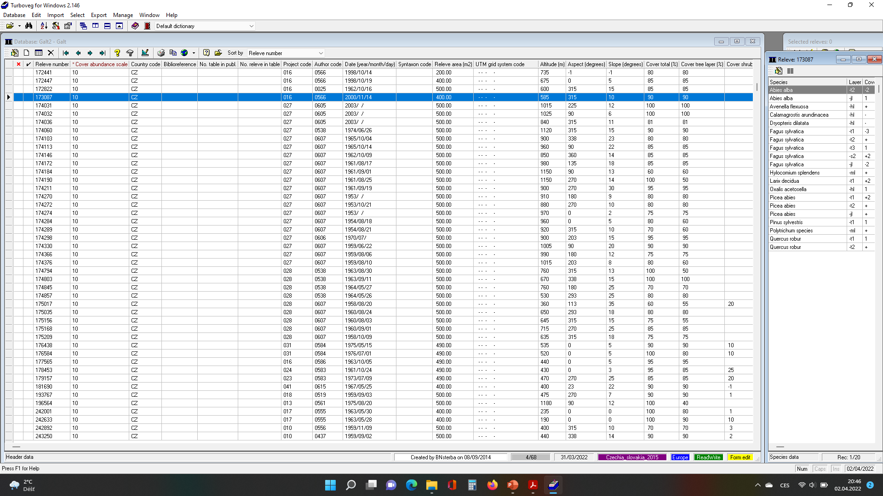
Turboveg
Orientace v databázi: Druhová data

Slide 20
Turboveg
Orientace v databázi: ikony a nástrojová lišta

Slide 21
Zobrazení vybraných sloupců / proměnných
Klikem pravým tlačítkem myši do záhlaví sloupce lze některé sloupce skrýt (zruším fajfku), nebo opětovně zobrazit (fajku zatrhnu). Hlavní okno databáze si tak můžu zpřehlednit tím, že se mi nebudou zobrazovat nevyplněné databázové položky.

Slide 22
Zobrazení vybraných sloupců / proměnných
Totéž lze přes tlačítko „organise header data“. V levém okně si můžu vybrat jen ty položky, které chci zobrazit. Označím je, kliknu na tlačítko „Add“ a tyto vybrané položky se mi přesunou do okna pravého. Klikem na „Save“ se celá operace provede. Pokud chci naopak všechna pole opět zobrazit, kliknu v této nabídce na tlačítko „Default“.

Slide 23
Doplnění hlavičkových dat
Database -> Modify structure mi umožňuje doplnit další položku v hlavičkových datech (tj. sloupec v databázi).

Slide 24
Doplnění hlavičkových dat
Database – Modify structure.
Vyplním kolonku „field name“, což odpovídá názvu nového sloupce v hlavním okně databáze. „Type“ nechám „C“, což značí, že budu zadávat textový řetězec, nikoliv číslo („N“). „Len“ označuje délku řetězce, 20 znaků by mohlo stačit. Kliknu na tlačítko „Add“ a položka se mi přidá do seznamu. Hlavičková data (sloupce databáze) se dají mazat („delete“), upravovat („edit“). Úpravu struktury databáze uložím klikem na tlačítko „rebuild“ a nová položka pro půdní typ se mi objeví v hlavním okně databáze jako poslední sloupec.

Slide 25
Doplnění hlavičkových dat
Výsledkem je nově přidané pole databáze. Já si ho mohu dál doplnit.

Slide 26
Editace nové proměnné
Kliknu na ikonu „edit header data“, přepnu na „form 2“ a do pole „Pudni_typ“ doplňuji hodnoty. Tlačítko „next“ mi bude postupně nabízet další plochy k doplnění půdního typu. Jakmile práci dokončím, potvrdím tlačítkem „save“.

Slide 27
Editace nové proměnné
Výsledkem je doplněný půdní typ pro plochu číslo 1.

Slide 28
Turboveg
ÚKOL: doplňte sloupec pro půdní pH
Database -> Modify structure

Slide 29
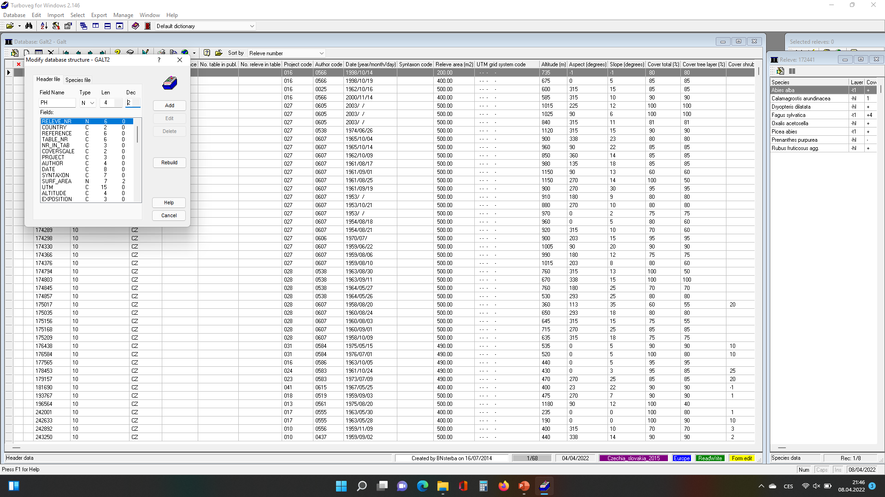
Turboveg
pH je numerická hodnota = N, 2 desetinná místa
Add -> Rebuild = přidání nového sloupce pH
pH -> N -> 4 -> 2

Slide 30
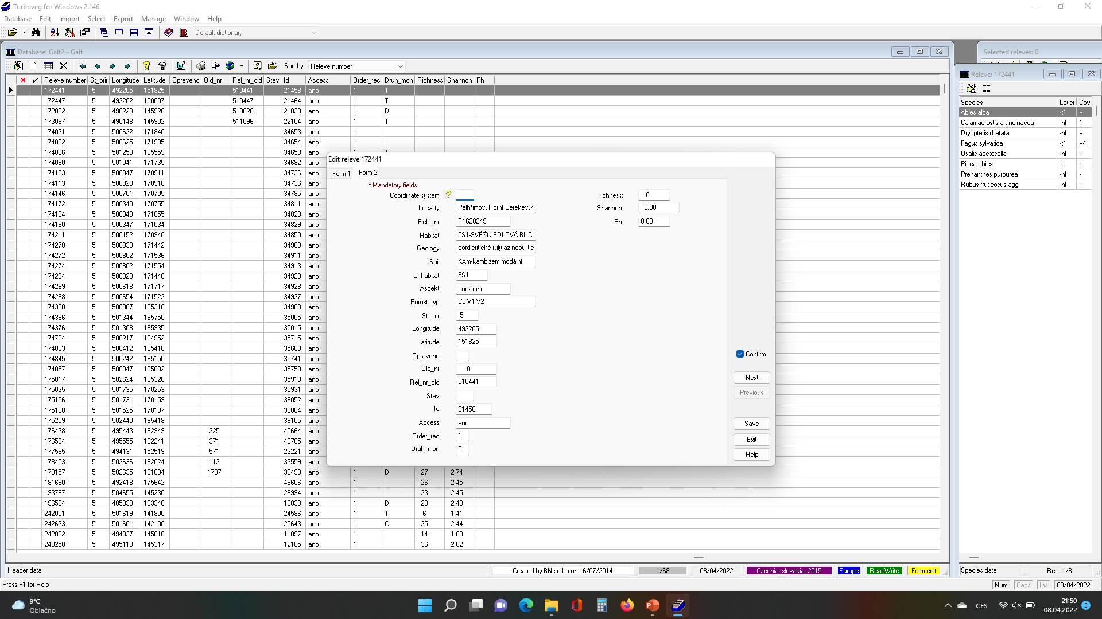
Turboveg
V druhém editačním listu (Form 2) je nová kolonka pH, kam edituji hodnotu

Slide 31
Dotazy v turbovegu
Vyber snímek: Select/Deselect, mezerník nebo pomocí dotazu
Dotazem
Příklady:
Vyhledej lesní vegetační stupeň (3)
Vyhledej soubor lesních typů (3S)
Vyhledej snímky s druhem Oxalis acetosella
Vyhledej snímky s Fagus sylvatica > 5 %
Vyhledej kombinaci vegetační stupně 2–4 + Picea abies
Vyhledej kombinaci vegetační stupně 6–8 na rule
Filtr
Export do excelu
Export species checklistu
Export konkrétního snímku do txt – do terénu

Slide 32
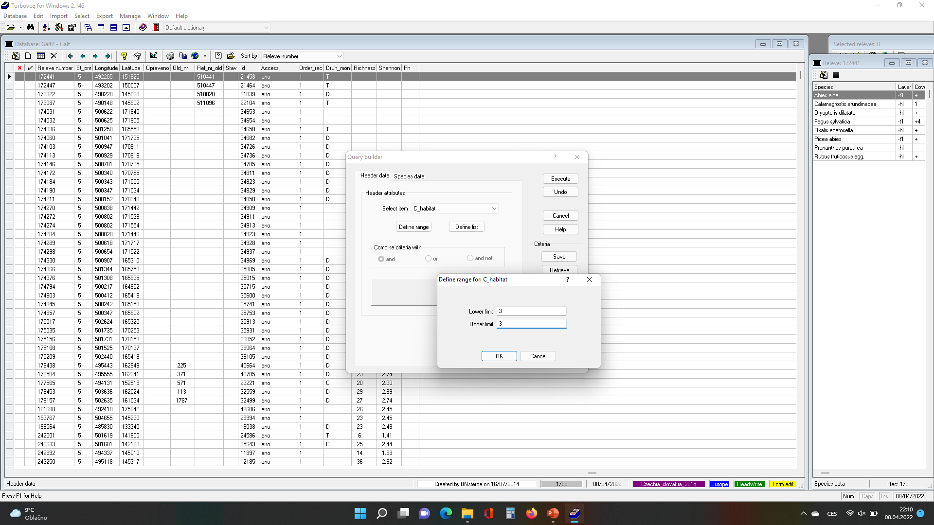
Dotazy v turbovegu
Vyber snímek pomocí dotazu
Příklady:
Vyhledej lesní vegetační stupeň (3):
Přes ikonu „?“ Build query -> vyber Habitat –> rozmezí definuj od 3 do 3 -> Execute

Slide 33
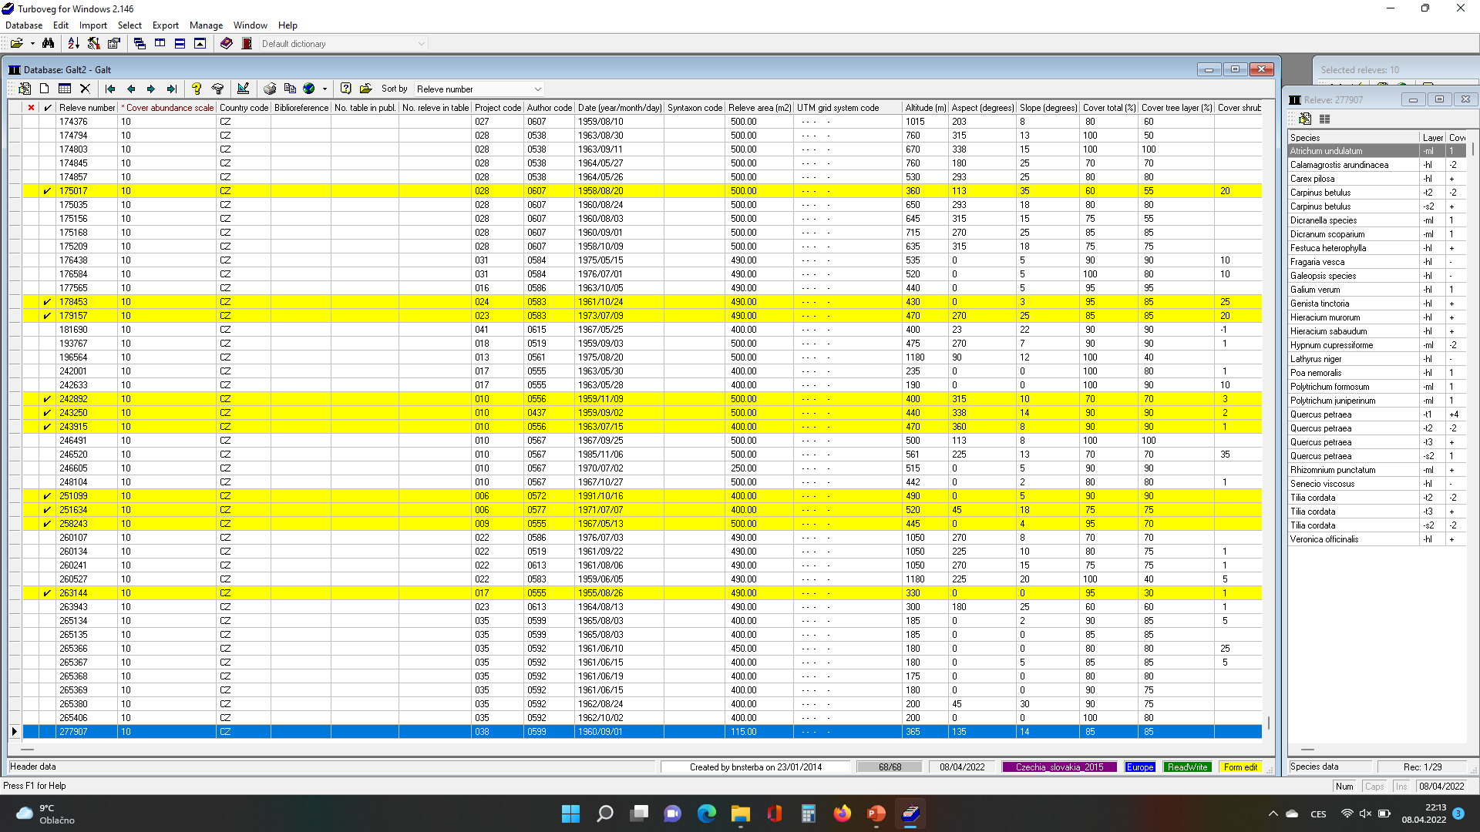
Dotazy v turbovegu
Vyber snímek pomocí dotazu
Příklady:
Výsledek = vybrané (žluté) plochy

Slide 34
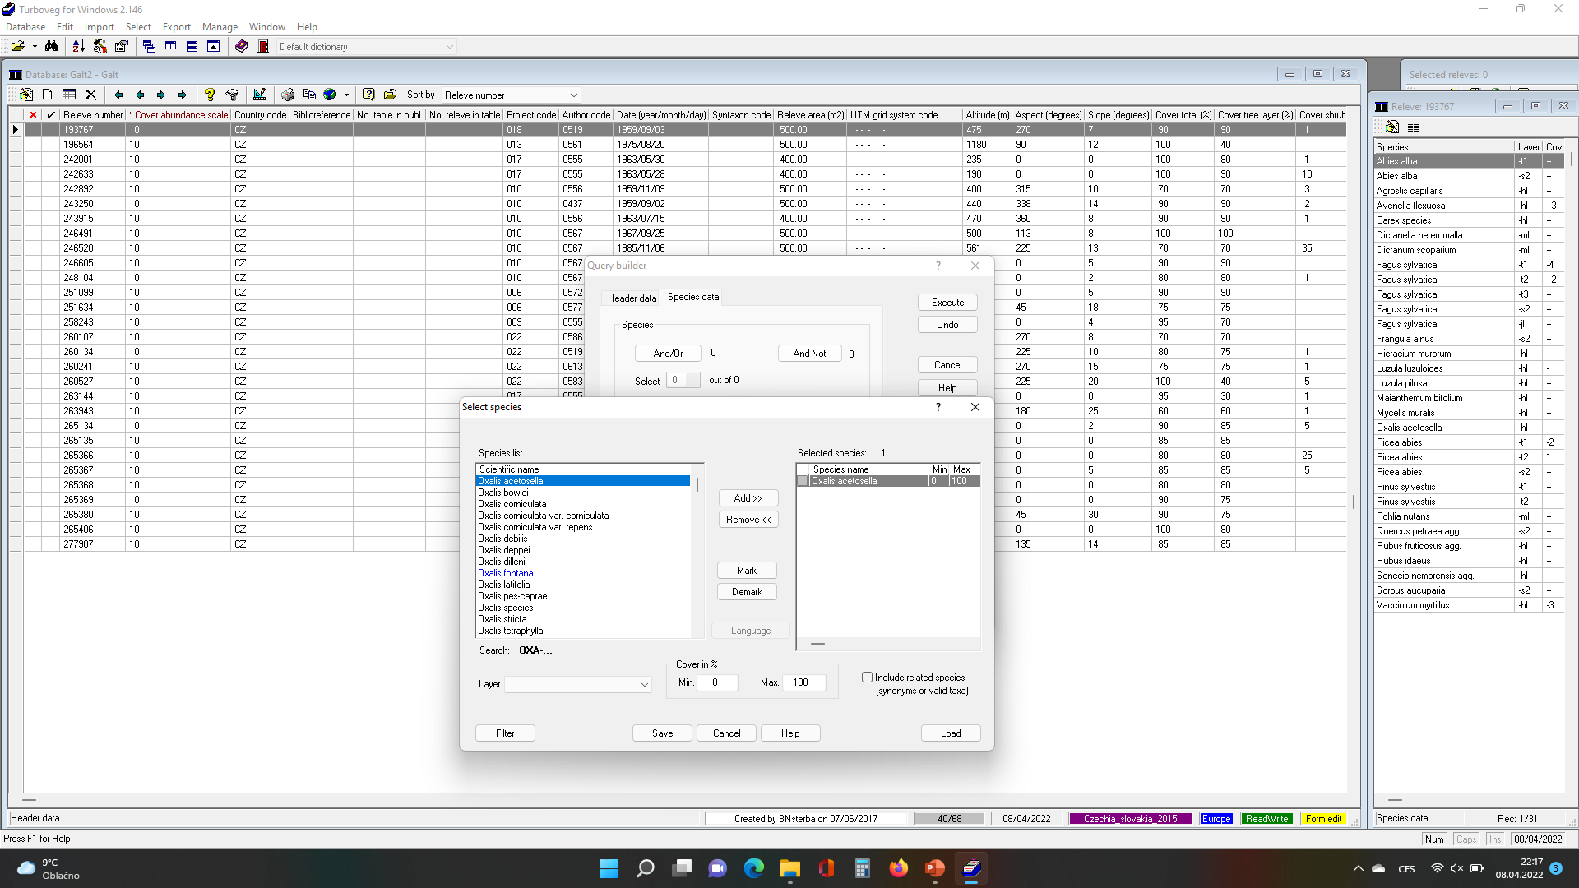
Dotazy v turbovegu
Vyber snímek pomocí dotazu
Příklady:
Vyhledej snímky s druhem Oxalis acetosella
Přes ikonu „?“ Build query -> vyber druhý list Species data zadej 3 první písmena rodu a 3 písmena druhu (oxa ace), v pokryvnosti (cover) 1–100 % -> Add (přidej) -> Execute

Slide 35
Dotazy v turbovegu
Vyber snímek pomocí dotazu
Příklady:
Vyhledej snímky s druhem Oxalis acetosella -> list Species data

Slide 36
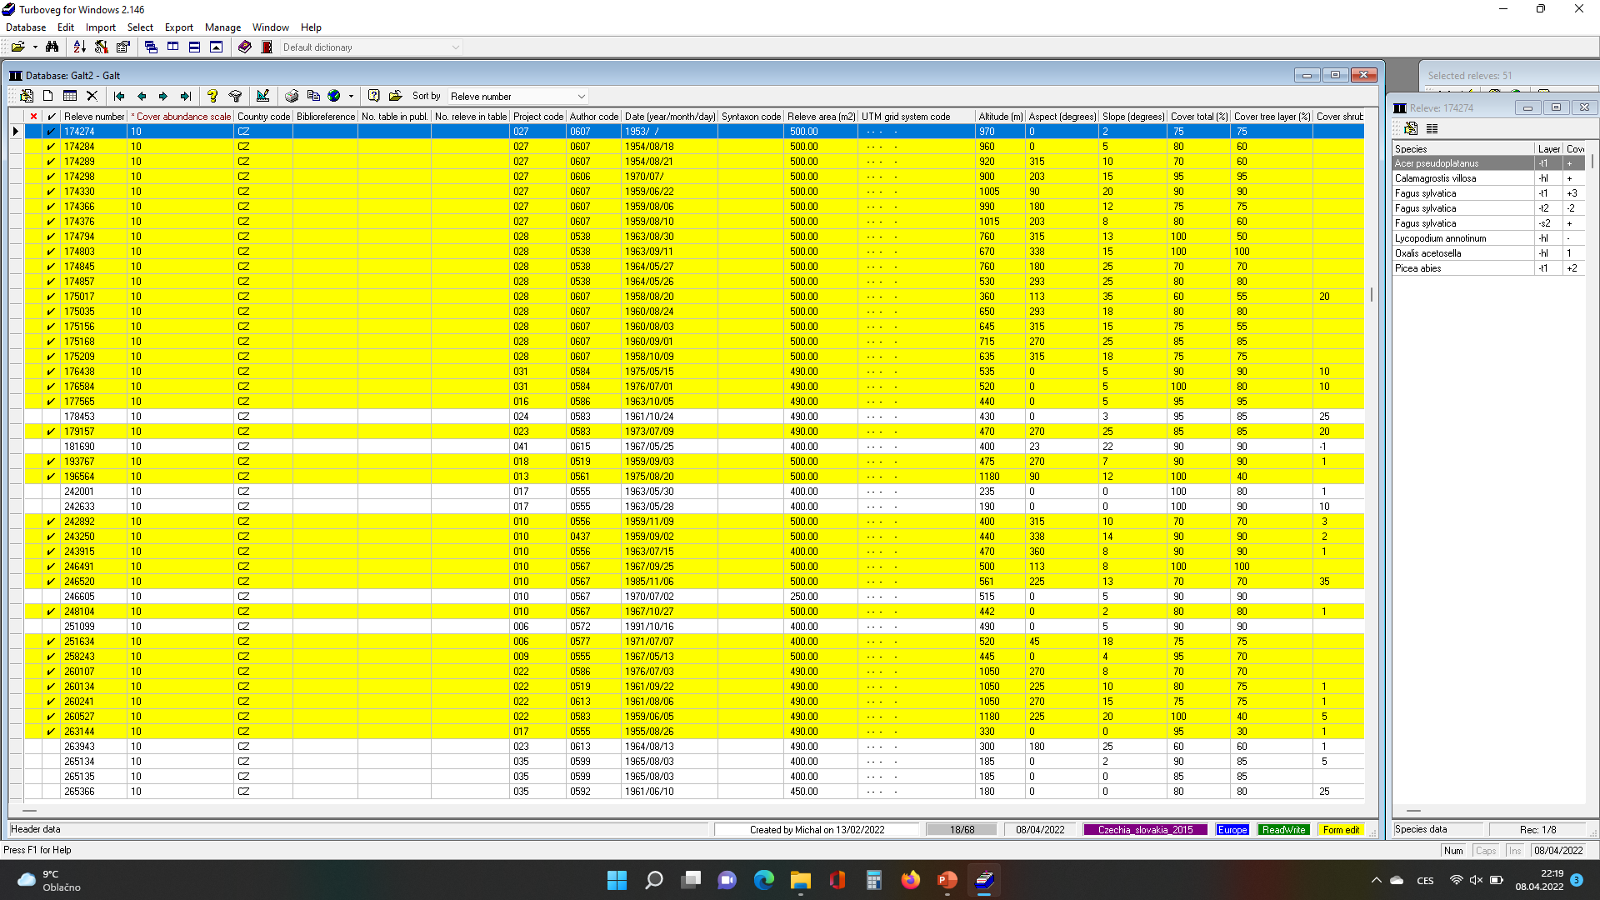
Dotazy v turbovegu
Vyber snímek pomocí dotazu
Příklady:
Vyhledej snímky s druhem Oxalis acetosella -> výsledek žlutě vybrané plochy

Slide 37
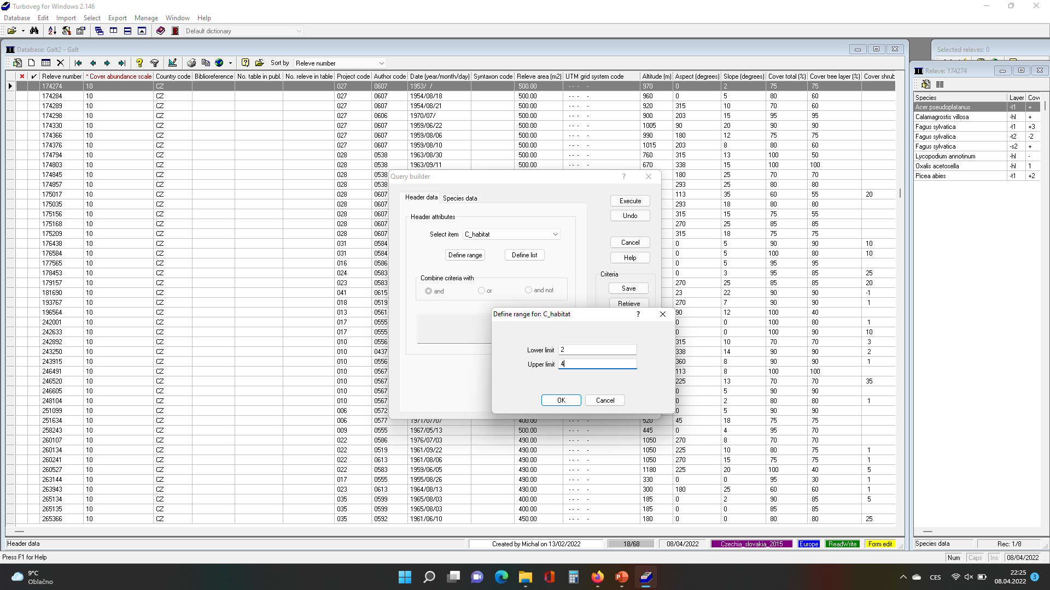
Dotazy v turbovegu
Vyber snímek pomocí dotazu
Příklady:
Vyhledej kombinaci vegetační stupně 2–4 + Picea abies
Přes ikonu „?“ Build query -> vyber Habitat –> rozmezí definuj od 2 do 4

Slide 38
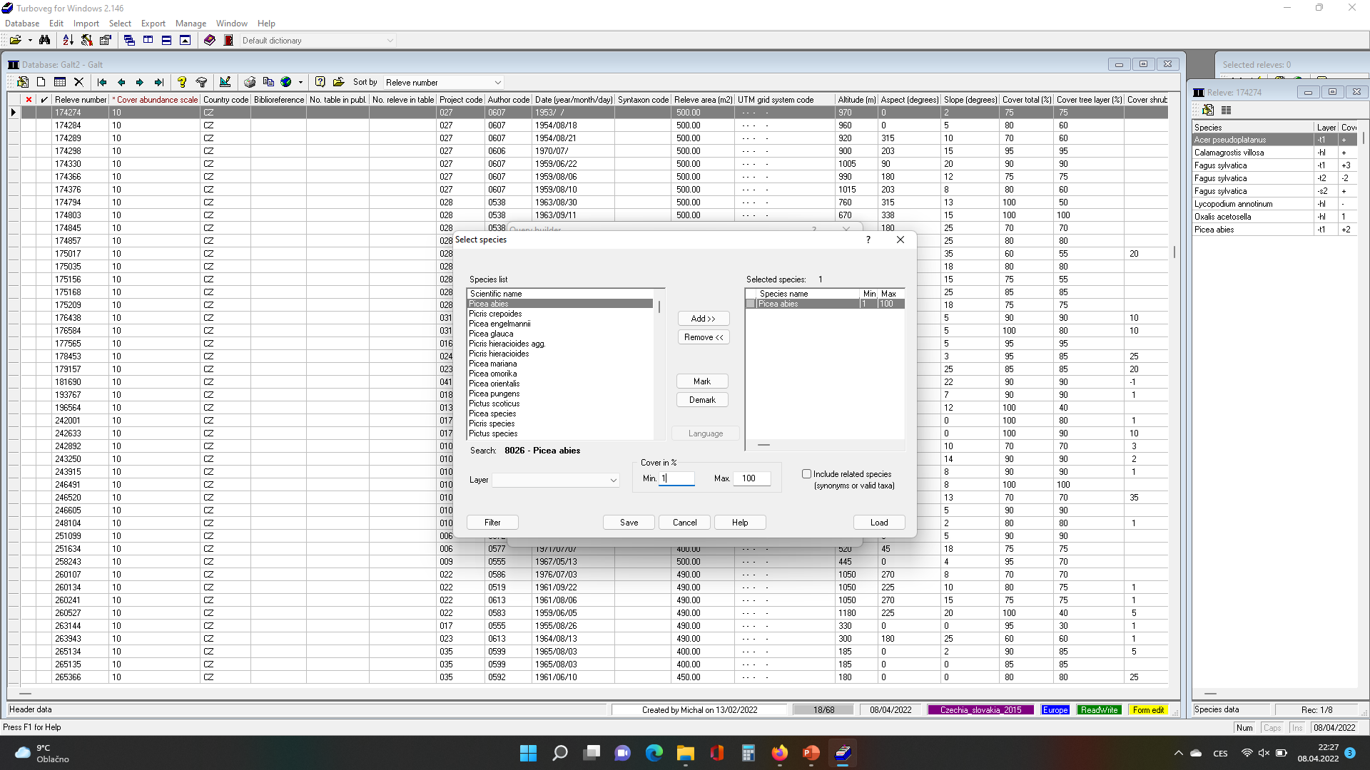
Dotazy v turbovegu
Vyber snímek pomocí dotazu
Příklady:
Vyhledej kombinaci vegetační stupně 2–4 + Picea abies
Přejdi na druhý list Species data, zadej 3 první písmena rodu a 3 písmena druhu (pic abi), v pokryvnosti (cover) 1–100 % -> Add (přidej) -> Execute

Slide 39
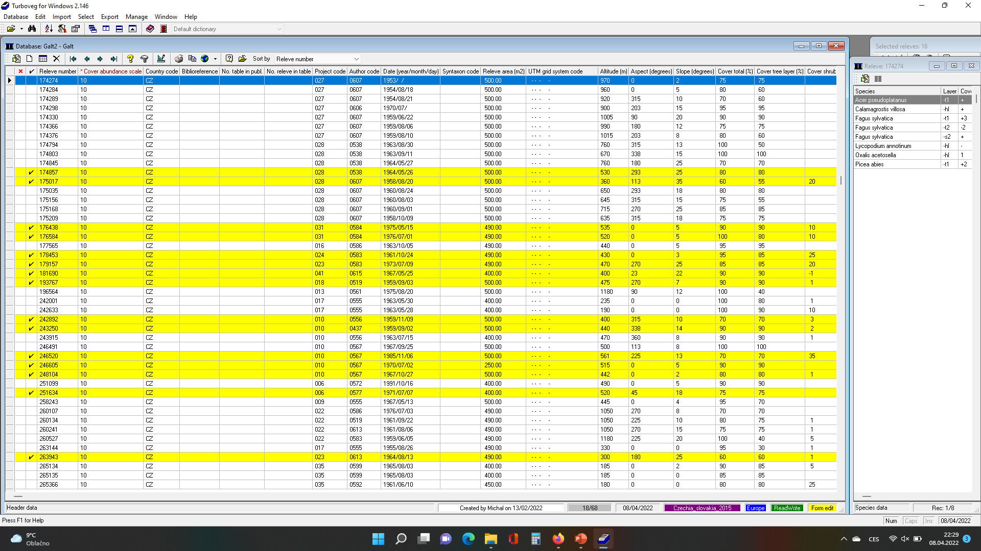
Dotazy v turbovegu
Vyber snímek pomocí dotazu
Příklady:
Výsledek kombinace vegetační stupně 2–4 s Picea abies

Slide 40
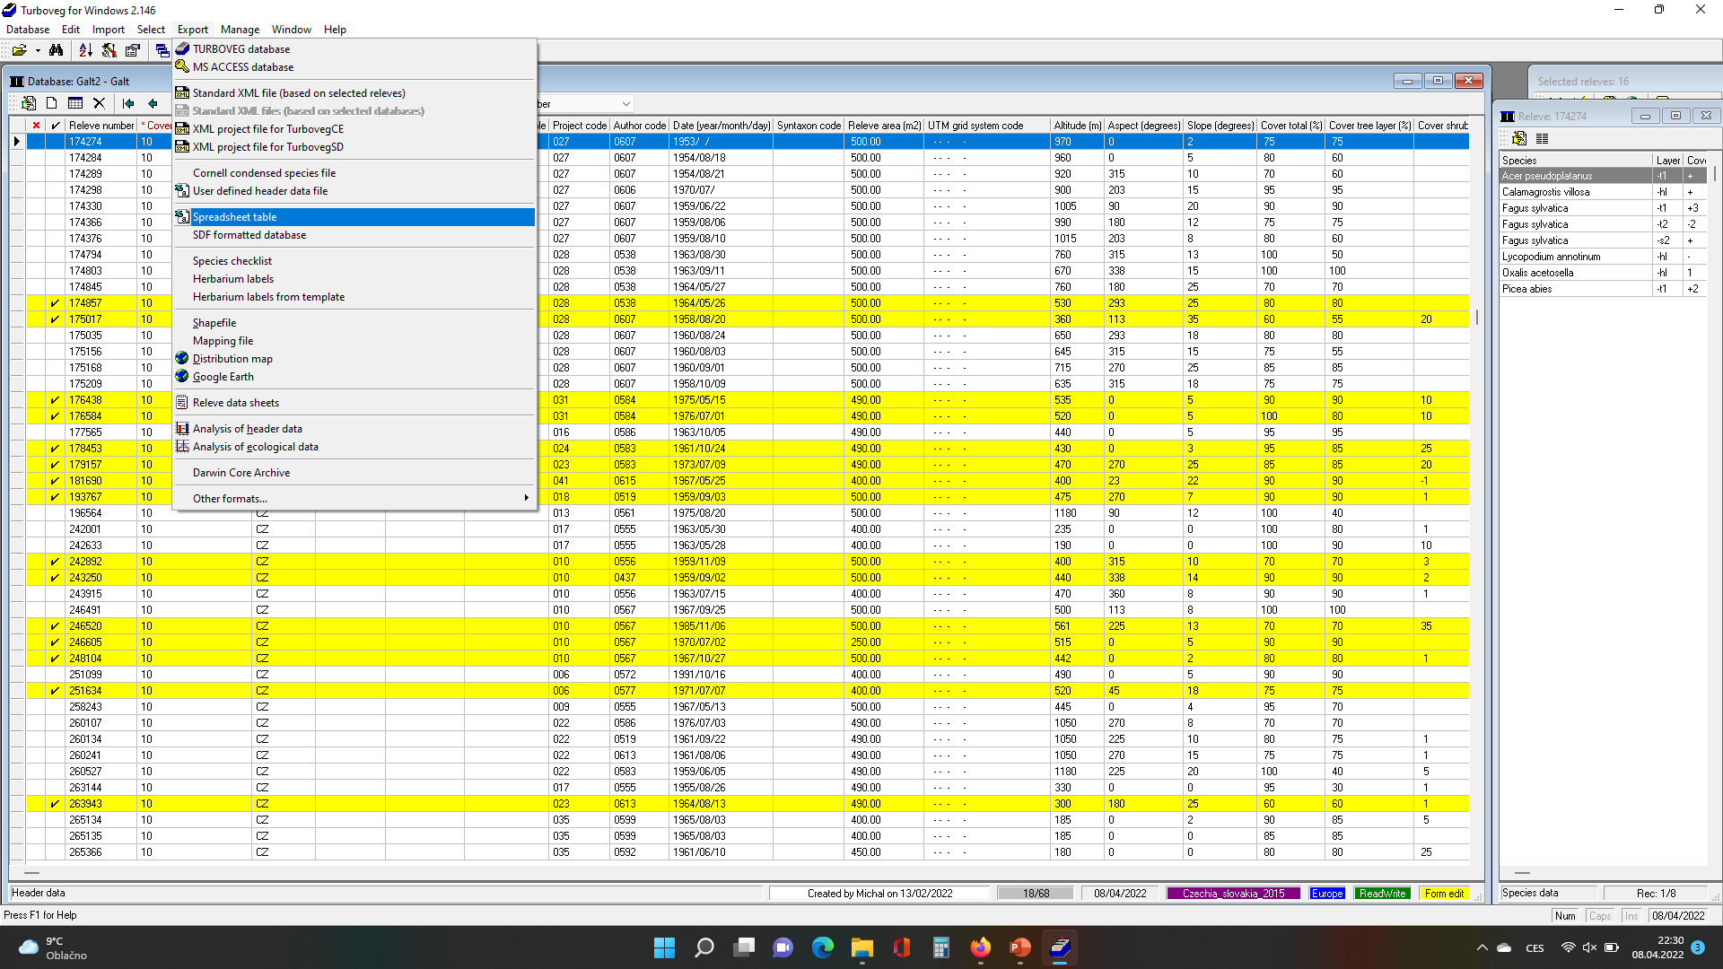
Dotazy v turbovegu
Vyber snímek pomocí dotazu
Export vybraných ploch do excelu: Export -> Spreadsheet table

Slide 41
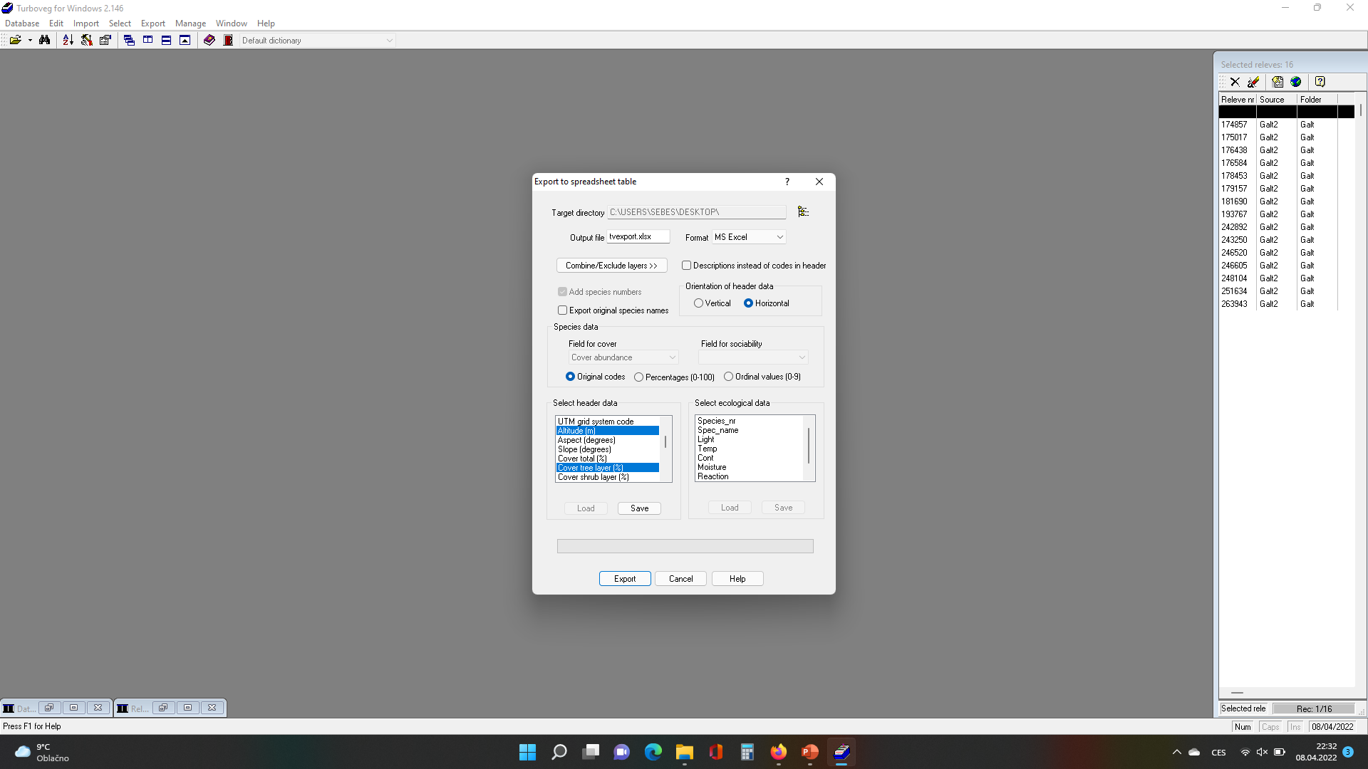
Dotazy v turbovegu
Vyber snímek pomocí dotazu
Export vybraných ploch do excelu: Export -> Spreadsheet table
Vyberu hlavičková data, která potřebuji, formát (xls) a cestu pro uložení

Slide 42
Dotazy v turbovegu
Database - Statistics
Základní statistika databáze – např. pokryvnost vyfiltrovaných snímků
Přidej sloupec s druhovou diverzitou (Edit)
Spočítej průměrnou druhovou bohatost dle nadmořské výšky – analýza hlavičkových dat (Export)

Slide 43
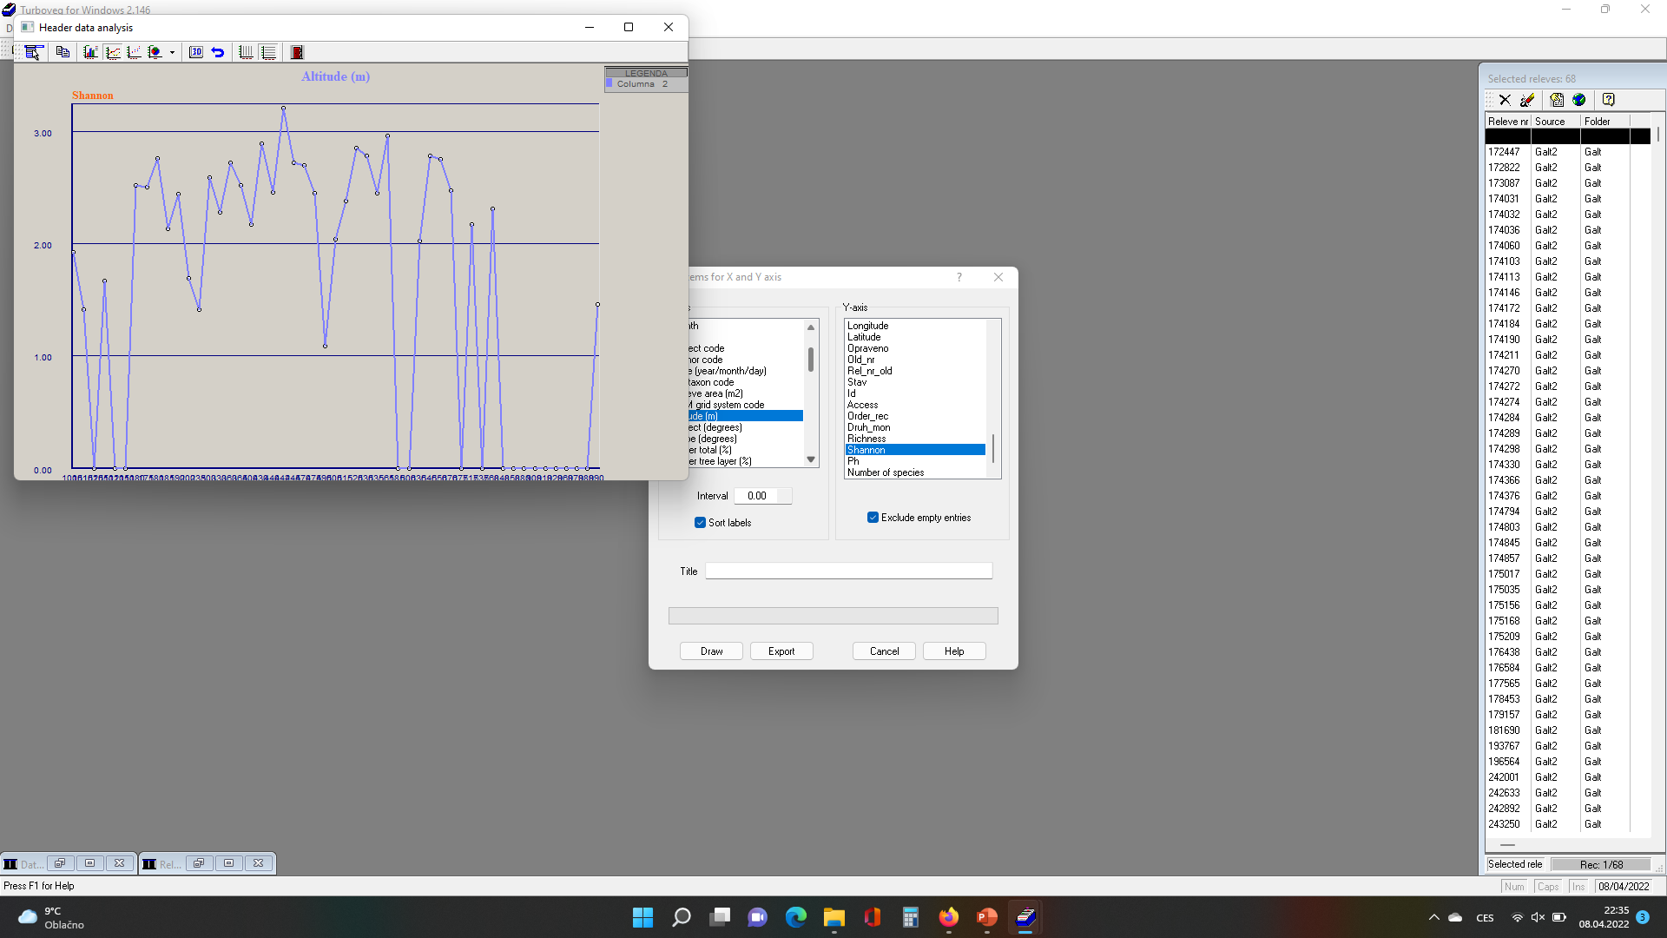
Dotazy v turbovegu
Database - Statistics
Základní statistika databáze – např. pokryvnost vyfiltrovaných snímků – vykresli graf
Přidej sloupec s druhovou diverzitou (Edit)
Spočítej průměrnou druhovou bohatost dle nadmořské výšky – analýza hlavičkových dat (Export)

Slide 44
Turboveg
ÚKOL: přepište a exportujte vzorový snímek č. 1 z druhého cvičení
Vyplň jen předdefinovaná hlavičková data

Slide 45
Patrovitost a pokryvnost v turbovegu
Patro dle Zlatníka | Patro v turbovegu
I | T1 – tree layer (high)
II | T2 – tree layer (middle)
III | T3 – tree layer (low)
IV | S1 – shrub layer (high)
V_{1A} | S2 – shrub layer (low)
V_{1B} | juvenile (jl)
V₂ | seedlings (sl)
Bylinné patro | herb layer (hl)
Mechové patro | moss layer (ml)
Pokryvnost snímek | Pokryvnost procenta pro dřeviny
- | -
+ | +
1 | 1–5 %
-2 | 5–15 %
+2 | 15–25 %
-3 | 25–37 %
+3 | 38–50 %
-4 | 50–62 %
+4 | 63–75 %
-5 | 75–87 %
+5 | 88–100 %

Slide 46
Turboveg
Založení databáze

Slide 47
Turboveg
Založení databáze
Spustit Turboveg -> Database/New

Slide 48
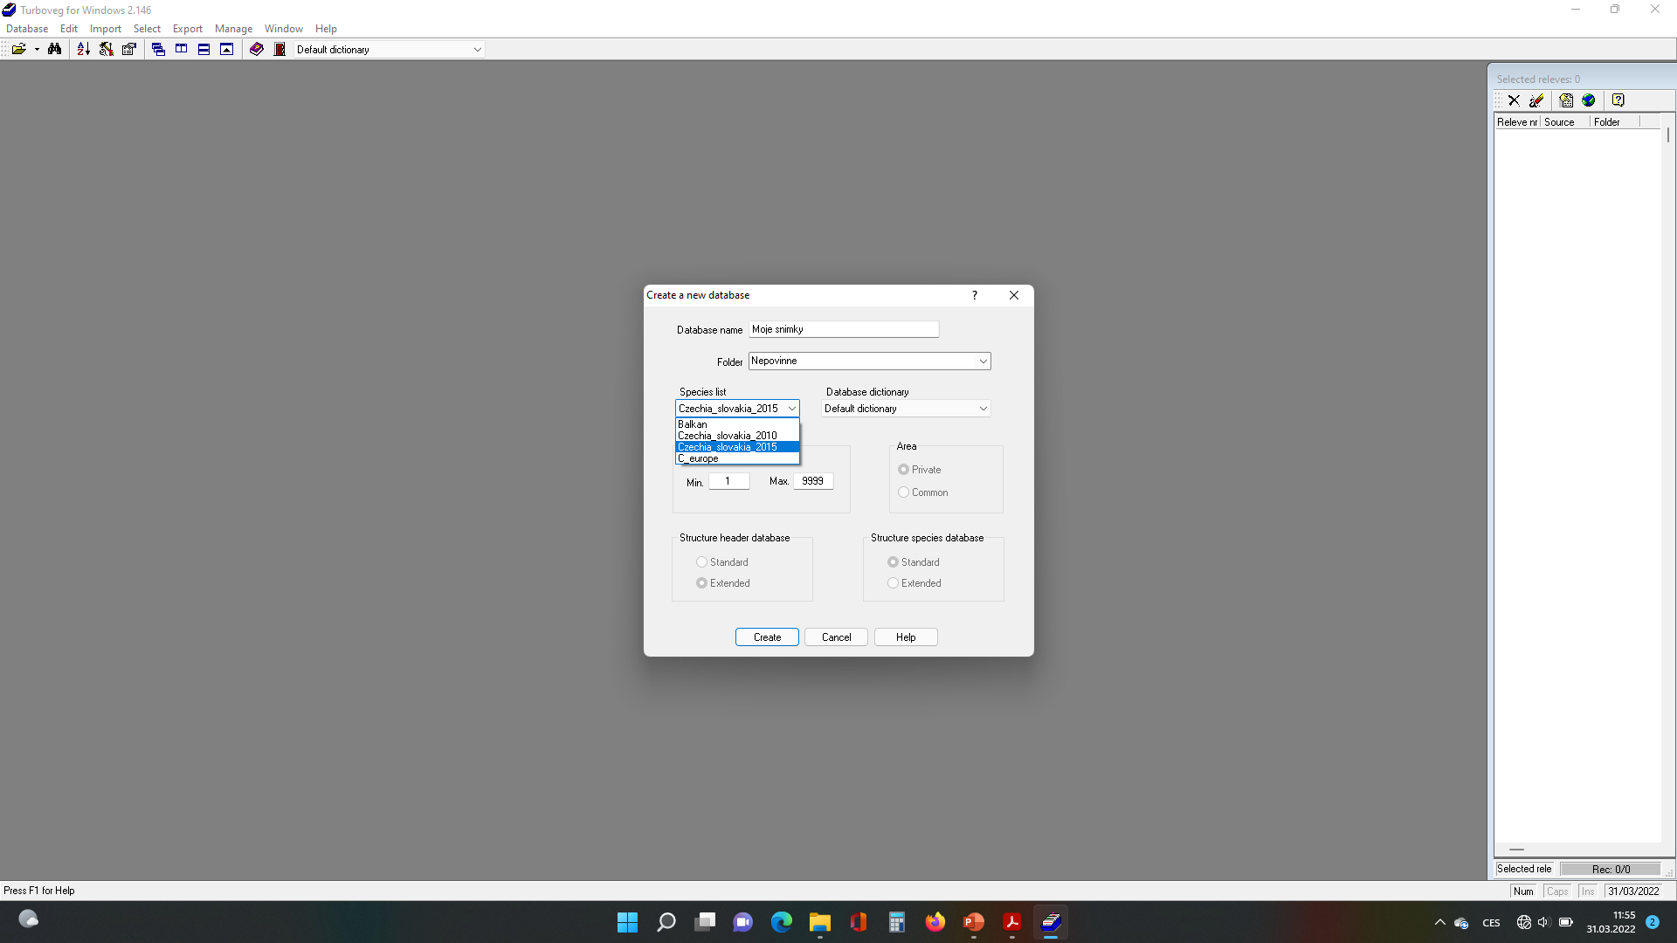
Turboveg
Založení databáze
Rozsah, název databáze, název složky (nepovinně), volba species listu

Slide 49
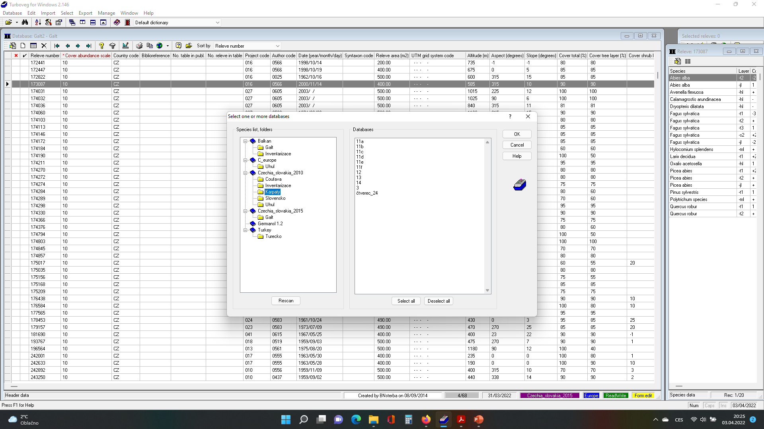
Turboveg
Založení databáze
Příklad adresáře s databázovou strukturou
Adresáře
Databáze

Slide 50
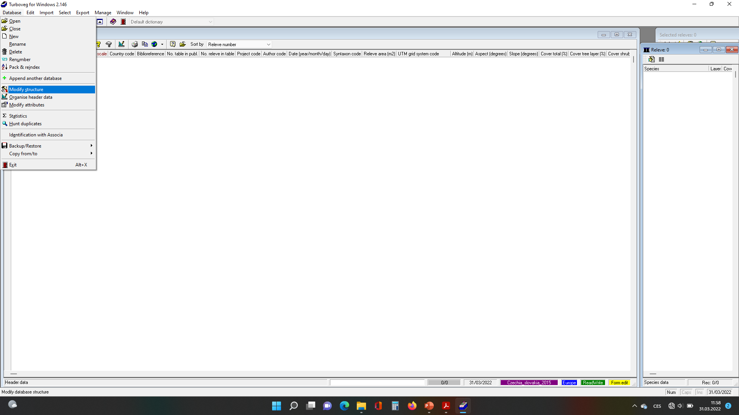
Turboveg
Založení databáze
Modifikace struktury polí -> Database - > Modify structure

Slide 51
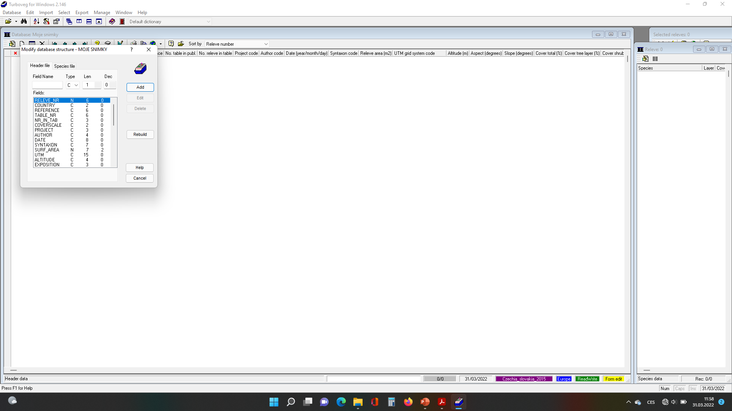
Turboveg
Založení databáze
Modifikace struktury polí -> Database - > Modify structure

Slide 52
Turboveg
Založení databáze
Doplnění dalšího sloupce v hlavičkových datech:
vložte pole půdní typ -> Database - > Modify structure

Slide 53
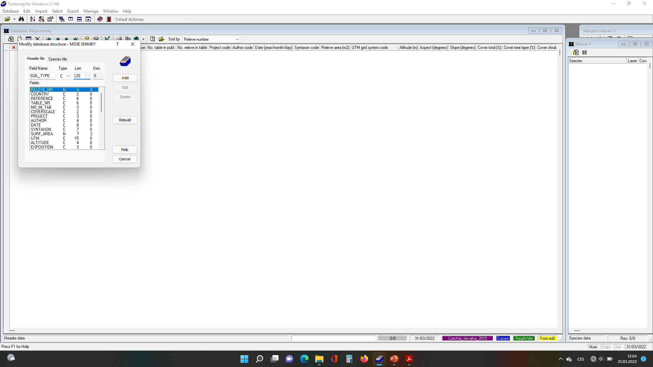
Turboveg
Založení databáze
Doplnění dalšího sloupce v hlavičkových datech:
vložte pole půdní typ -> Database - > Modify structure

